Slide 1
AOP in spring
Notes:
시작

Slide 2
AOP

Slide 3

Aspect Oriented Programming

Slide 4
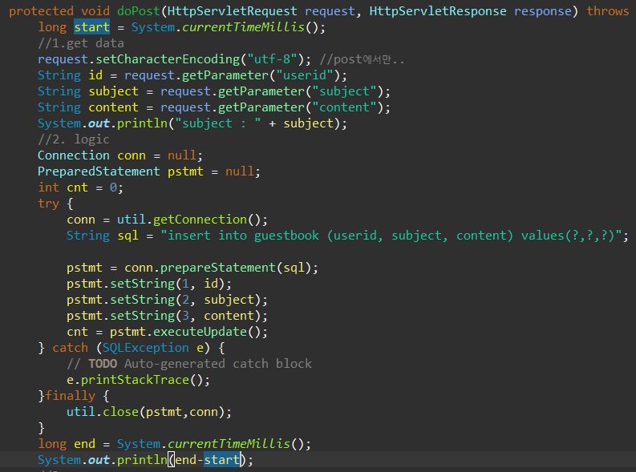
Aspect Oriented Programming
Aspect
메서드의 실행시간을 구한다면?
프로그램의 병목구간을 알기 위해 모든
메서드의 실행시간을 구해야 한다면?

Slide 5
Aspect Oriented Programming
Aspect
Controller
Service
Repository
TimeTrace
TimeTrace
TimeTrace
Controller
Service
Repository
TimeTrace
공통 관심사항(cross-cutting concern)과 핵심관심사항(core concern)의 분리!

Slide 6
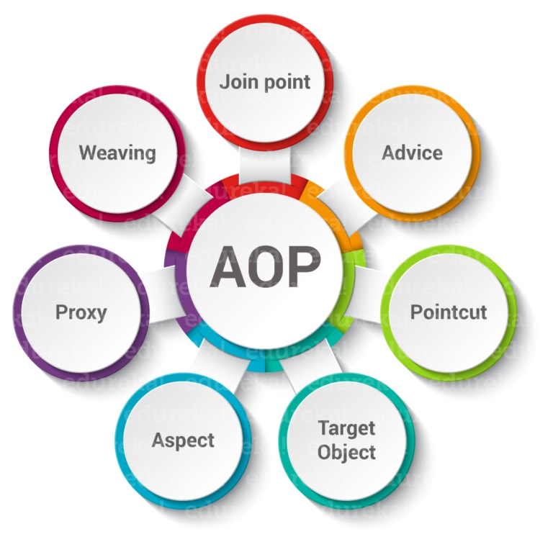
Aspect Oriented Programming
Notes:
그때 바로 필요한 게 AOP
여기 AOP를 이해하기 위해 필요한 key word가 있습니다.

Slide 7
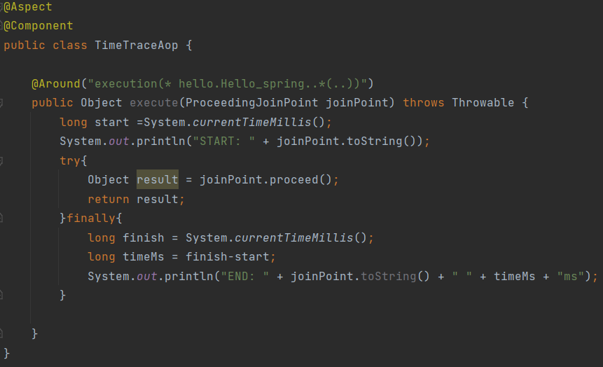
Aspect Oriented Programming
Advice
언제 적용할지
Before - method가 실행되기 전
After - method가 return되기 전
AfterReturning - method가 return된 후
AfterThrowing – 에러 발생 시
Around - method가 실행되기 전 / 후

Slide 8
Aspect Oriented Programming
Pointcut
어느 메서드에 적용할지 범위를 지정

Slide 9
Aspect Oriented Programming
Target Object
AOP가 적용되는 객체(표현식에 포함되는 메서드)

Slide 10
Aspect Oriented Programming
JoinPoint
AOP적용되는 지점
Advice가 Around인 경우
jointPoint.proceed(); 메서드를 실행해야 한다.

Slide 11
Aspect Oriented Programming
Weaving
Aspect 클래스에 정의 한 Advice 로직을 타깃(Target)에 적용하는 것
Spring에서는 RTW(Runtime Weaving)
방식을 적용
그 외 CTW(Compile Time Weaving),
LTW(Load Time Weaving)가 있다.
Notes:
런타임 시, 위빙 (RTW: Runtime Weaving)
Spring AOP에서 사용하는 위빙 방식이다. Proxy를 생성하여 실제 타깃(Target) 오브젝트의 변형없이 위빙을 수행한다. 실제 런타임 상, Method 호출 시에 위빙이 이루어 지는 방식이다. 소스파일, 클래스 파일에 대한 변형이 없다는 장점이 있지만, 포인트 컷에 대한 어드바이스 적용 갯수가 늘어 날수록 성능이 떨어진다는 단점이 있다. 또한 메소드 호출에 대해서만 어드바이스를 적용 할 수 있다.
컴파일 시, 위빙 (CTW: Compile time Weaving)
AspectJ에는 AJC (AspectJ Compiler)라는 컴파일러가 있는데 Java Compiler를 확장한 형태의 컴파일러이다. AJC를 통해 java파일을 컴파일 하며, 컴파일 과정에서 바이트 코드 조작을 통해 Advisor 코드를 직접 삽입하여 위빙을 수행한다. 장점으로는 3가지 위빙 중에서는 가장 빠른 퍼포먼스를 보여준다. (JVM 상에 올라갈 때 메소드 내에 이미 advise 코드가 삽입 되어있기 때문) 하지만 컴파일 과정에서 lombok과 같이 컴파일 과정에서 코드를 조작하는 플러그인과 충돌이 발생할 가능성이 아주 높다. (거의 같이 사용 불가)
클래스 로드 시, 위빙 (LTW: Load time Weaving)
ClassLoader를 이용하여 클래스가 JVM에 로드 될 때 바이트 코드 조작을 통해 위빙이 되는 방식 RTW처럼 소스파일과 클래스 파일에 조작을 가하지 않아 컴파일 시간은 상대적으로 CTW보다 짧다. 하지만 오브젝트가 메모리에 올라가는 과정에서 위빙이 일어나기 때문에 런타임 시, 시간은 CTW보다 상대적으로 느리다. Application Context에 객체가 로드될 때, aspectj weaver와 spring-instrument에 의한 객체 handling이 발생하기 때문에 performance가 저하된다.

Slide 12
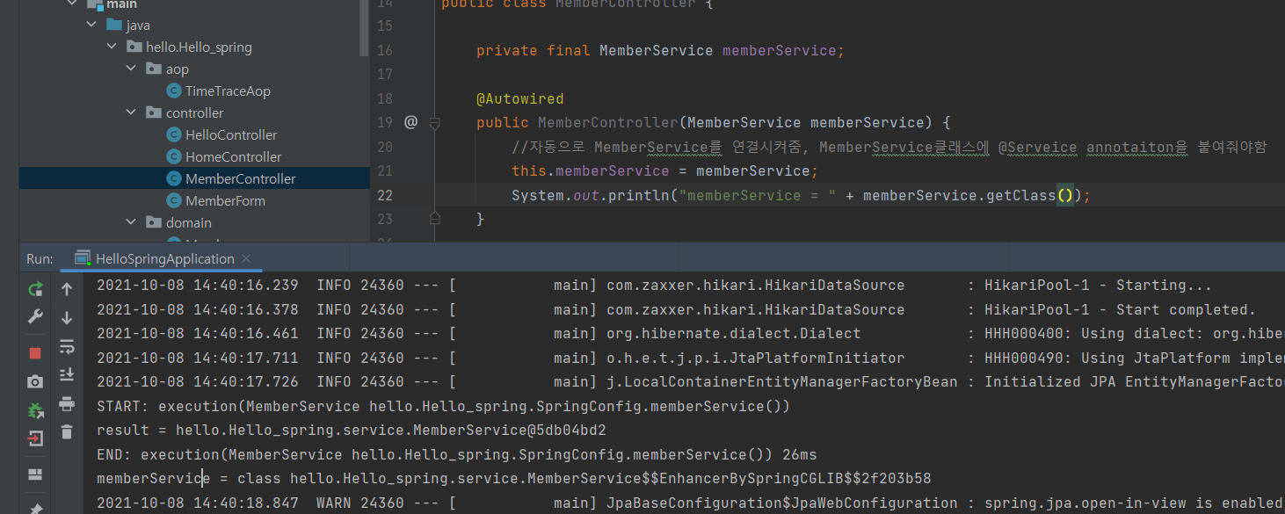
Aspect Oriented Programming
Proxy
이 패키지 안에 있는 모든
메서드의 실행시간을 구함
호출되는 변수타입을 확인
CGLIB가 Spring에서 생성 해주는 Proxy 클래스
Notes:
그때 바로 필요한 게 AOP
AOP를 이해하기 위한 key word입니다.

Slide 13
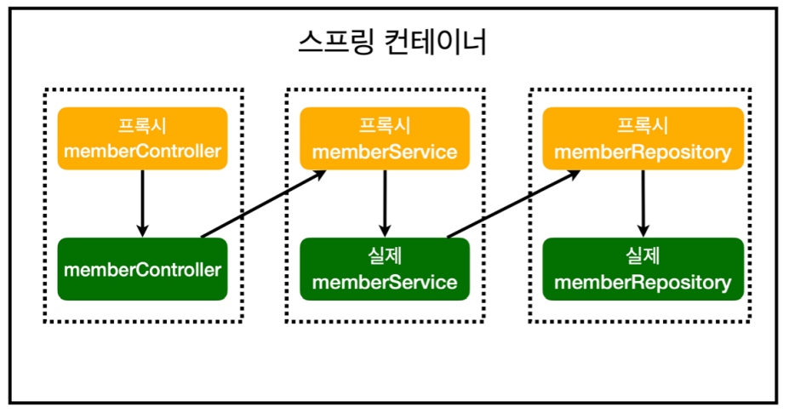
Aspect Oriented Programming
Proxy
Notes:
그때 바로 필요한 게 AOP
AOP를 이해하기 위한 key word입니다.

Slide 14
Aspect Oriented Programming
정리
AOP는 핵심기능과 부가기능을 구분하여 코드의 중복을 줄여 준다.
Spring의 AOP는 런타임시 적용된다.(RTW)
Spring의 AOP는 Proxy패턴을 사용해 적용된다.
(Spring이 proxy클래스 자동생성)
Notes:
그때 바로 필요한 게 AOP
AOP를 이해하기 위한 key word입니다.

Slide 15
감사합니다.

Slide 16
참고
https://dev.to/anouar1611/spring-aop-introduction-and-concepts-of-aop-4oan
https://sup2is.tistory.com/59
https://jaehun2841.github.io/2018/07/22/2018-07-22-spring-aop4/#point-cut
https://dailyheumsi.tistory.com/202
https://jojoldu.tistory.com/71
https://qainfotech.com/aspect-oriented-programming-in-java-spring/
https://itprogramming119.tistory.com/entry/Spring-AOP-%EC%B4%9D%EC%A0%95%EB%A6%AC-%EB%B0%8F-%EC%98%88%EC%A0%9C
https://engkimbs.tistory.com/746
https://atoz-develop.tistory.com/entry/Spring-%EC%8A%A4%ED%94%84%EB%A7%81-AOP-%EA%B0%9C%EB%85%90-%EC%9D%B4%ED%95%B4-%EB%B0%8F-%EC%A0%81%EC%9A%A9-%EB%B0%A9%EB%B2%95
https://shlee0882.tistory.com/206
https://tram-devlog.tistory.com/entry/Spring-AOP-weaving-proxy

